Slide 1
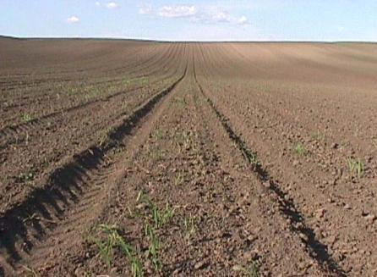
ZAGAĐIVANJE ZEMLJIŠTA

Slide 2
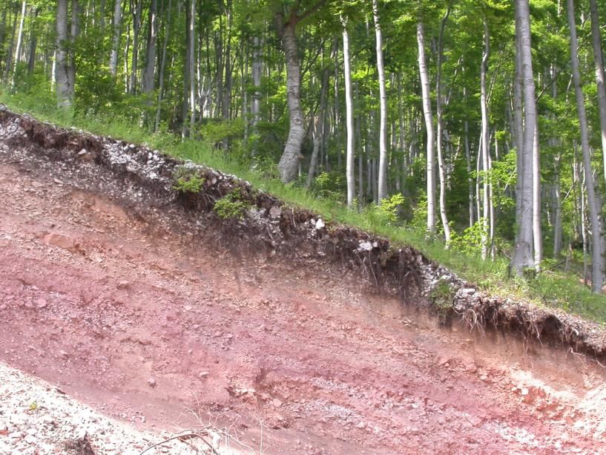
ZEMLJIŠTE – OSNOVNI PODACI

Slide 3
PEDOLOGIJA – nauka o zemljištu
Zemljište – definicija = tanak – površinski sloj zemljine kore (litosfere) koji nastaje kao proizvod geološke podloge uz učešće klimatskih faktora i živih bića
PLODNOST – osnovna karakteristika zemljišta koja ga razlikuje od matične stene (= geološke podloge) na kojoj leži i od koje vodi poreklo
Plodnost zemljišta = mera njegove sposobnosti da zadovolji potrebe biljaka za mineralnim materijama i vodom (matična stena = geološka podloga nema tu sposobnost)
Zemljište ima: Strukturu, Fizičko – hemijski sastav, Biološka svojstva - sve je specifično i različito od matične stene

Slide 4
Proces formiranja zemljišta = PEDOGENEZA
- Veoma složen proces
-Veoma spor – dugotrajan proces
- Proces formiranja zemljišta počinje površinskim raspadanjem – usitnjavanjem masivne matične stene. To je osnovni preduslov stvaranje bilo kakve rezerve vode i mineralnih materija, bez kojih nema naseljavanja biljaka. To su, inače dva paralelna procesa.
- Na raspadanje = usitnjavanje matične stene utiče pre svega klima (temperaturne oscilacije , voda, vetar ....)
U procesu pedogeneze mogu se razlikovati tri osnovna procesa :
1. razgradnja – usitnjavanje matične stene
2. nakupljanje – koncentracija organskih materija, najviše biljnog porekla, koje se postepeno pretvaraju u humus
3. migracija rastvorenih elemenata u vodi I stvaranje zemljišnih slojeva - horizonata

Slide 5
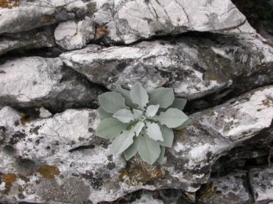
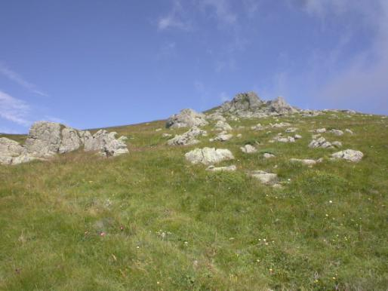
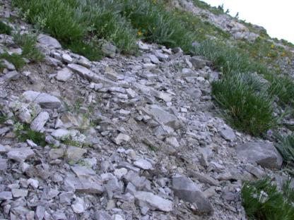
PEDOGENEZA – proces formiranja zemljišta
Složen i dugotrajan proces

Slide 6
Pedogeneza je uslovljena čitavim nizom faktora:
tipom podloge (magmatske stene, sedimentne stene, metamorfne stene)
nadmorskom visinom
ekspozicijom
nagibom terena
klimom datog područja
tipom vegetacije
- Itd.
+ VREME – veoma spor proces – za formiranje 2,5 cm zemljišta potrebno je 300 – 1000 godina

Slide 7
Hemijska svojstva zemljišta
U zemljištu su prisutni gotovo svi elementi periodnog sistema, ali u različitim količinama (makroelementi i mikroelementi), kao i njihovih jedinjenja – soli . Npr. O=49%; Si=33%; Al=7,1%; Fe=3,8%; C=2%; Ca=1,4%; K=1,4%; Mg=0,6%; Na=0,6%; N=0,1%; P=0,08% .......
Veliki značaj ima pH – vrednost zemljišta. Ona zavisi od prirode usitnjene matične stene, ali i od tipa vegetacije
- krečnjačka zemljišta - bazičnija (pH=8-9)
- silikatna zemljišta – kiselija (pH=3-6)
- serpentinitska zemljišta – ultrabazična (pH > 9)
- neutralna zemljišta (pH=6-7)

Slide 8
Sa gledišta ljudske (humane) ekologije i ekonomije, zemljište je jedan od osnovnih uslova života – prirodnih resursa
Čovek na zemljištu proizvodi hranu i bez zemljišta ne može opstati
Međutim, zemljište je ograničeni resurs (i u prirodnom, kao i ekonomskom pogledu) i nije u stanju da se uvećava po površini – praktično je neobnovljivo iz perspektive ljudskog veka – ‘’NEOBNOVLJIVI PRIRODNI RESURS’’ !?
Međutim, potrebe savremenog čoveka za ziratnim (obradivim) zemljištem sve više rastu.
Da bi došao do obradivog zemljišta čovek uklanja vegetaciju (prirodni ekosistem) i stvara veštački ili agroekosistem. Uklanja se vegetacija koja je i stvorila to zemljište.

Slide 9
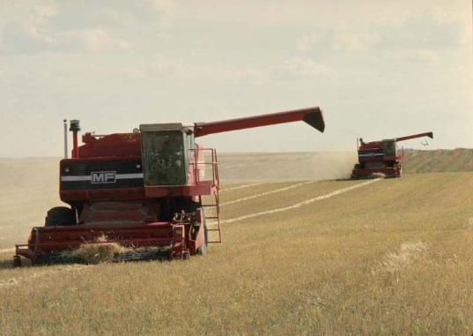
1. Neracionalno i neadekvatno iskorišćavanje zemljišta u poljoprivredne svrhe = poljoprivreda
Negativni efekti se manifestuju na više načina:
‘’Ispošćavanje zemljišta’’(stalno odnošenje supstance u vidu žetve)
Prekomerna upotreba veštačkih đubriva (NPK) – nitrifikacija i spiranje
Savremene agrotehničke mere (npr. teške mašine sabijaju zemljište i remete njegovu strukturu = fizičko zagađivanje)

Slide 10
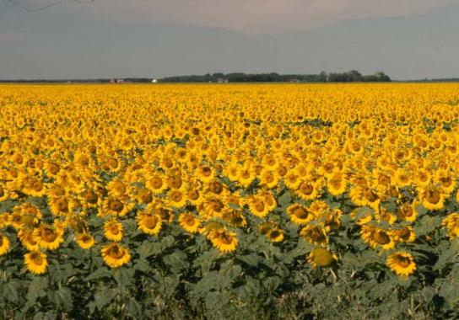
1. Neracionalno i neadekvatno iskorišćavanje zemljišta u poljoprivredne svrhe = poljoprivreda
Negativni efekti se manifestuju i na druge načine:
- Upotreba pesticida – često nestručna i po pravilu prekomerna = hemijsko zagađivanje, uništava se biološki kompleks zemljišta
- Komasacija – ukrupnjavanje parcela (uklanjanje međa i živica=važnih biokoridora )
Srbija – 5.700.000 ha (65% teritorije) obuhvata poljoprivredno zemljište

Slide 11
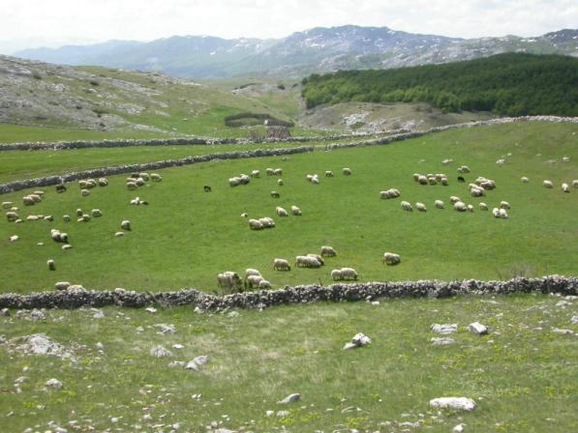
IZVORI ZAGADJIVANJA ZEMLJISTA
1. Neracionalno i neadekvatno iskorišćavanje zemljišta u poljoprivredne svrhe = ekstenzivno stočarstvo
Negativni efekti se manifestuju na više načina, naročito u brdsko planinskim predelima:
Negativna zoogena selekcija = degradacija plodnih livada i pašnjaka u neproduktivne zajednice .
+ nabijanje zemljišta, nitrifikacija, erozija, zabarivanje terena
Procena UNEP – a prekomernom ispašom ugroženo je 34% svetskog zemljišta

Slide 12
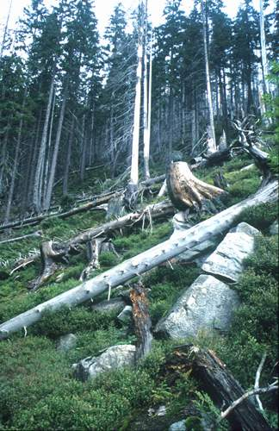
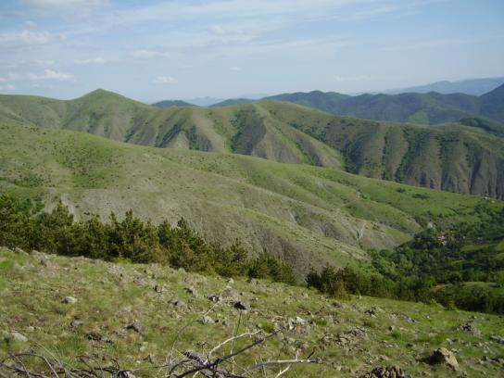
2. Neracionalno iskorišćavanje biljnog pokrivača, posebno šumskog = šumarstvo
Uzrok – totalne seče šuma
Posledica – erozija zemljišta

Slide 13
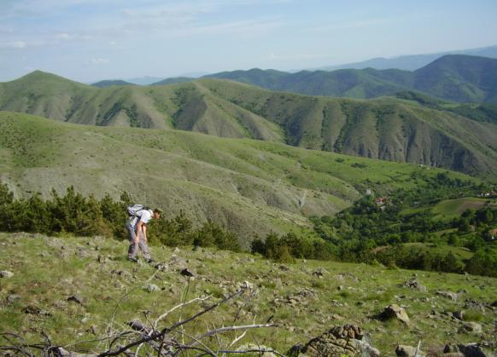
ŠTA PODRAZUMEVA POJAM “EROZIJA ZEMLJIŠTA” ?
Fizičko odnošenje površinskih slojeva zemljišta (nekada sve do matične stene), pod uticajem vode, vetra, snega, leda ...
Erozija zemljišta predstavlja prirodni proces, star koliko i zemljište, ali je zanemarljiva u odnosu na dejstvo čoveka
Nestanak starih civilizacija dovodi se u vezu sa prekomernim iskorišćavanjem prirodnih resursa i erozijom zemljišta (=Mesopotamija, Egipat, Vavilon, Grčka, Rim ... !?)
Južne padine Kopaonika – jaka erozija = II stepen

Slide 14
EROZIJA ZEMLJIŠTA
U osnovi erozionih procesa nalazi se uništavanje prirodnih oblika vegetacije (naročito šumske), pre svega na strmim brdskim i planinskim terenima, ali i u ravničarskim područjima
Postoji više oblika (tipova) erozije u zavisnosti od uzroka koji je pokreće:
Vodna erozija (erozija vodom)
Fluvijalna (erozija tekućom vodom)
Pluvijalna (erozija kišnim kapima)
Eolska erozija (erozija vetrom)
Nivalna erozija (erozija snegom – snežne lavine)
Glacijalna erozija (erozija lednicima koji se “kreću”)

Slide 15
Eolska erozija (erozija vetrom)
Najčešće prisutna u ravničarskim predelima, ali se javlja i u brdsko – planinskim oblastima
Vetar nosi zemljište sa površine i razvejava ga na sve strane
Naročito je izražena za vreme dugotrajnih suša i jakih vetrova
U Srbiji je eolska erozija najizraženija u Vojvodini
- Poljoprivredne kulture su slaba zaštita
- Žetva je obično pred sušni period, zemljište ostaje ogoljeno
Erozija zemljišta predstavlja ne samo lokalni i regionalni, već i globalni problem savremenog čoveka.
Neki primeri, ilustracije, upozorenja ....
“Opasnost od erozije je za čovečanstvo veća od nuklearnog rata”
“Savremena civilizacija je udaljena od svoje propasti onoliko santimetara koliko iznosi debljina zemljišta po kojem hoda i na kojem živi”

Slide 16
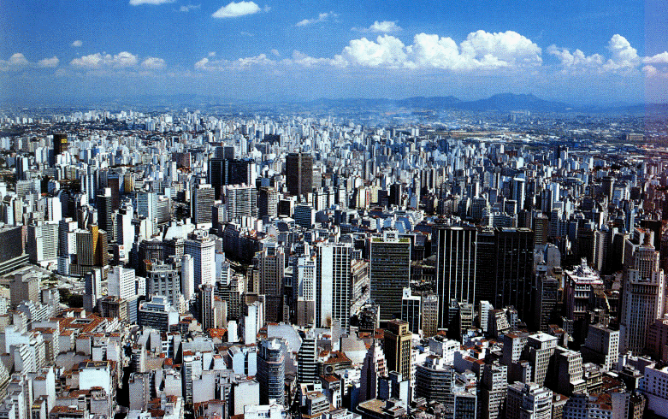
3. Urbanizacija
- Nije tačno utvrđeno koliko je urbanizacija uništila ili prepokrila plodnog zemljišta u svetu, ali je sigurno da se radi o većim površinama
- Gubici plodnog zemljišta su neminovni, ali bi mogli biti racionalniji
= Ljudska naselja i industrijska postrojenja nije neophodno podizati na najplodnijem zemljištu
- Prostorno planiranje – urbanisti (velika odgovornost i krivica)
Negativni primeri:
Pančevo
Čačak
...........................

Slide 17
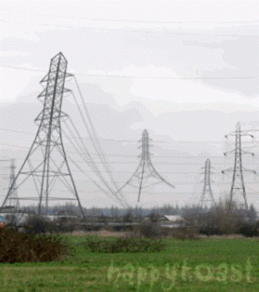
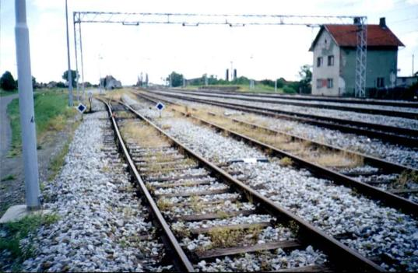
4. Izgradnja različite infrastrukture
(= putevi, pruge, kanali, dalekovodi ....)
- Naročito su pod udarom plodne rečne doline i ravnice
- Sa ovim gubicima se takođe mora računati, međutim ...... !?
SAD – 2,5% ukupne površine zemljišta ‘’izgubljeno’’ (zauzeto) urbanizacijom + infrastrukturom (= kao površina bivše SFRJ)

Slide 18
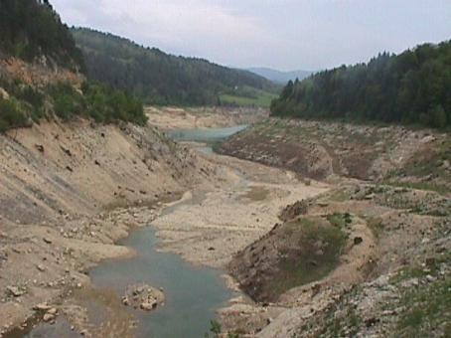
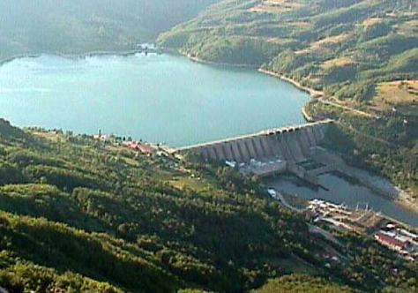
5. Hidrotehnički radovi
Akumulaciona jezera, odbrambeni nasipi, kanali za navodnjavanje i odvodnjavanje ....
Hidroakumulacija ‘’Perućac’’ na Drini
Zaovinsko jezero na pl. Tari

Slide 19
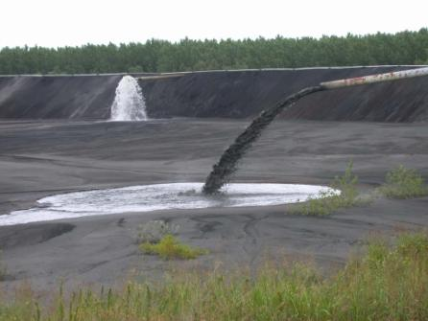
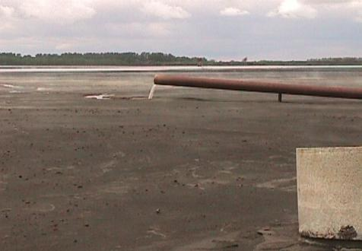
6. Različiti (drugi) oblici zagađivanja zemljišta
Direktno zagađivanje zemljišta – deponije industrijskog otpada (= pepelišta TE)
U Srbiji se godišnje produkuje i deponuje 6 -7 miliona tona pepela
Deponija pepela TE Kostolac = 250 ha
Deponije pepela i šljake u Srbiji zauzimaju 1.800 ha plodnog zemljišta

Slide 20
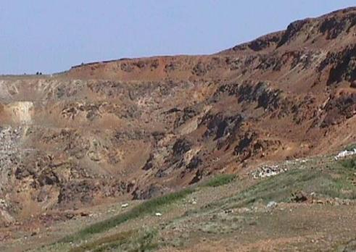
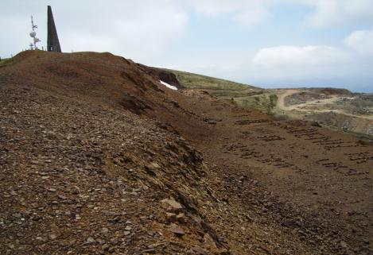
6. Različiti (drugi) oblici zagađivanja zemljišta
Direktno zagađivanje zemljišta – deponije flotacijske jalovine
Rudnici obojenih metala zauzimaju u Srbiji ukupno 13.500 ha plodnog zemljišta
Flotacijska jalovišta rudnika na Suvom rudištu – ‘’NP Kopaonik’’
(= I zona zaštite) !?

Slide 21
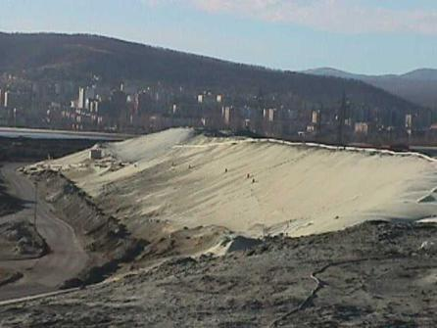
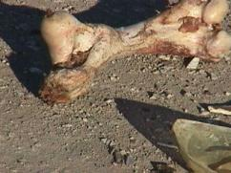
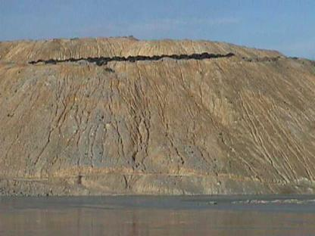
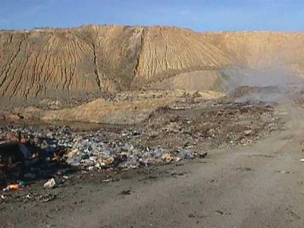
Direktno zagađivanje zemljišta – deponije flotacijske jalovine
Negativan primer:
Rtb - ‘’BOR’’
Samo se u flotaciji “Bor – Cerovo” se odlaze 11.500 tona jalovine dnevno

Slide 22
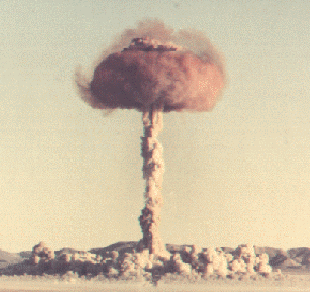
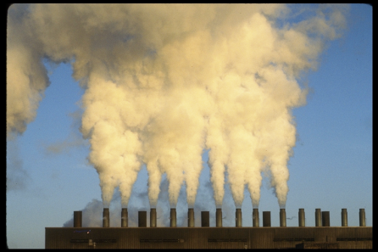
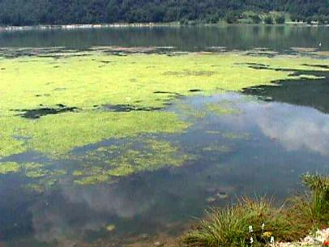
6. Različiti (drugi) oblici zagađivanja zemljišta
Indirektno zagađivanje zemljišta – preko vazdiha i vode

Slide 23
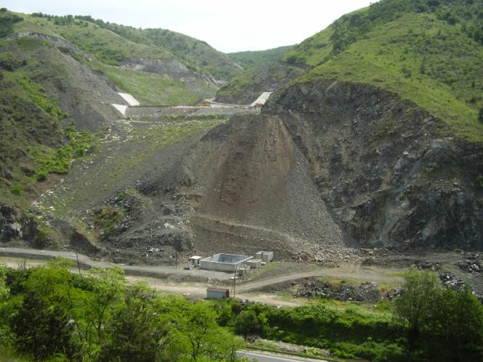
7. Eksploatacija uglja i ruda iz površinskih kopova
Kamenolom, flotacijska jalovina i divlja komunalna deponija u Brđanskoj klisuri kod Gornjeg Milanovca

Slide 24
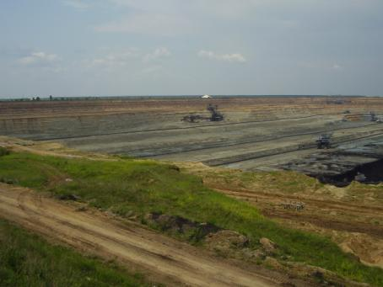
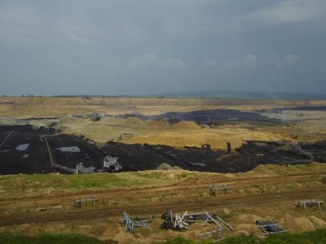
7. Eksploatacija uglja i ruda iz površinskih kopova
= Poseban oblik direktnog uništavanja zemljišta
U Svetu se godišnje (na ovaj način) uništi = ‘’premesti’’ 40 miliona tona plodnog zemljišnog materijala – ‘’ZEMLJA SE KRUNI’’
Površinski kopovi uglja i ruda su prisutni u svim regionima Sveta
Najveći ugljenokopi u Srbiji su: Kosmetski, Kolubarski, Kostolački
Površinski kopovi uglja zauzimaju u Srbiji ukupno 11.000ha
Rudnik lignita sa površinskim kopom ‘’DRMNO’’ kod Kostolca

Slide 25
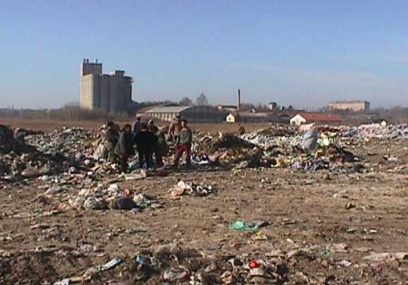
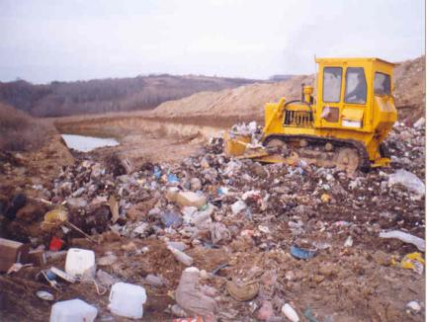
6. Različiti (drugi) oblici zagađivanja zemljišta
Direktno zagađivanje zemljišta – deponije komunalnog otpada
U Srbiji se godišnje proizvede oko 3,5 miliona m³ komunalnog otpada (0,65 – 0,85 kg/stanovnik/dan)
U Srbiji postoji 170 zvaničnih deponija, ali i više stotina divljih deponija
Subotica – deponija komunalnog otpada
Vrbas – deponija komunalnog otpada

Slide 26
OTPAD NUŽNO ZLO?
Stvaranje otpada često ne možemo sprečiti. No, ako s njim odgovorno postupamo, otpad ne mora biti NUŽNO zlo.

Slide 27
KORACI:
Prevencija otpada
Minimizacija otpada
Rešavanje problema otpada na mestu nastanka
Odvojeno sakupljanje i sortiranje otpada
Reciklaža i druge metode korišćenja materijala iz otpada
Ekološki usklađeno(održivo) konačno odlaganje otpada

Slide 28
NAČINI ODLAGANJA SMEĆA
Nekontrolisano deponovanje-zatrpavanje;
Kontrolisano deponovanje- zatrpavanje;
Spaljivanje sa korišćenjem energije;
Odvajanje korisnih sastojaka-RECIKLIRANJE
Kompostiranje
Spaljivanje
Ostali postupci tretmana otpada

Slide 29
KATEGORIZACIJA LOKACIJA DEPONIJA U SRBIJI
Velike sanitarne deponije
Zvanične deponije-sanacija i uređenje po EU standardima
Zvanične deponije-smetilišta, ( koriste se do 5 godina )
Zvanične deponije-smetlišta koja treba odmah zatvoriti

Slide 30
Sanitarna deponija izbor lokacije
*locira se na mestu koje je udaljeno najmanje 1,5km od ušorenog naselja i naselja zbijenog tipa(može i na 400m ukoliko je zaklonjena veštačkim zaklonima ili geomorf.)
*0,5km od obale reke, jezera, akumulacija, stanice, voj.obj.
*1,5km od spomenika kulture ili zaštićenog prirodnog dobra
*2km od zdravstvenog objekta, prehrambene industrije
*3,2km od aerodroma
*0,1km od gasovoda, naftovoda, dalekovoda
*Na terenu sa većom propustljivošću itd
*planira se za period duži od 20 godina(može i kraće)

Slide 31
SANITARNA DEPONIJA izgled-građa
Dno- glina, loša zemlja
Folija, zadržava vodu
Sloj otpada
Sabijanje otpada
Sloj zemlje
Otpad +zemlja....
Drenaža vode
Cevi za izvod deponijskih gasova
Zatvaranje-remedijacija rekultivacija i ozelenjavanje terena
CEV ZA
ODVOD GASOVA
DRENAŽA
FOLIJA

Slide 32
Komunalni otpad- zbrinjavanje zatrpavanjem
Deponija
Dovoz smeća
Smanjenje otpada-bagerom ili valjkom
Dodaje se sloj zemlje
Dodaje se sloj otpada
Ostavlja se mogućnost za izlazak gasova
Zatvaranje deponije, slojem zemlje
Ozelenjavanje
Notes:
Ne sabije se previše otpad zbog metana , koji može dovesti do eksplozije.
Stavlja se sloj zemlje zbog usporavanja aerobne digestije i stvaranja neprijatnih mirisa . Nije dozvoljeno spaljivanje smeća na otvorenim deponijama
Na ovakav

Slide 33
KOMUNALNI OTPAD otvoreno smetilište
Smeće se dovozi nekontrolisano,
Ne zatrpava se
Pristup imaju svi i iz nehata mogu izazvati požar,
Požar može izbiti i zbog deponiskih gasova,
Rezultat je zagađenje vazduha, zemlje i voda
smetlište

Slide 34
RECIKLAŽA
RECIKLAŽNO DVORIŠTE
Mora se smanjiti
otpad i vršiti reciklaža u:
**domaćinstvu
**industriji
**medicinskim ustanovama
U skladu sa tim planirati u Srbiji:

Slide 35
Mreža regionalnih deponija
Planira se 29 sanitarnih-deponija za 160 opština)
***Mreža transfer stanica 44 za 63 opštine
***Reciklažni centar 17 za 160 opština
***Centar za kompostiranje 7 za 143 opština

Slide 36
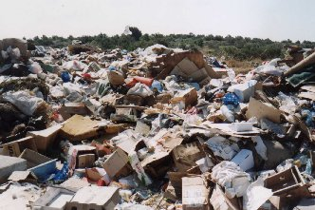
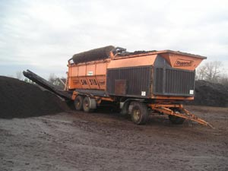
FAZE U SANACIJI DEPONIJE

